Slide 1
היכרות עם ערכת מעקב
ערכה מתוך המדריך למורה:
שרית בן-יצחק - מתי"א רמת-גן

Slide 2
ערכת מעק"ב
ערכת מעק"ב הינה אסופה של מבחנים הבודקים את יעילות תפקודי השפה הכתובה.
היא בודקת שטף קריאה, פענוח מילים כתובות ואיות מילים - מבחינת מהירות ודיוק,
מתוך הנחה כי יעילות זו מאפשרת להשקיע את מרב הקשב בהבנת ההקשר התוכני.
היא מיועדת למורים בחינוך הרגיל.
היא מאפשרת לקבוע את רמת התפקוד של התלמידים בכיתות ב'-ו' בתהליכי פענוח
מילים, שטף קריאה ואיות של מילים ביחס לתפקוד האוכלוסייה ברמת כיתתם.
אין להסיק ממבחנים אלה על קיום לקות למידה.
אין להשתמש במבחנים שבערכה לתרגול, לאימון או כמבחנים קבוצתיים.

Slide 3
מטרת הערכה למורה
הערכה למורה למיפוי עדכני של קריאה וכתיבה מאפשרת :
לקבוע את רמת התפקוד של תלמידים בכיתות ב'-ו' בביה"ס היסודי
ביחס לבני כיתתם.
לאתר את התלמידים המתקשים.
לבנות עבור התלמידים המתקשים תוכנית טיפול מתאימה.

Slide 4
ערכת האבחון למורה כוללת :
ערכת מבחנים.
חוברת רישום ממצאים.
מדריך עיוני ויישומי למורה.

Slide 5
כללים ונהלים להעברת המבחנים
1. הבוחן צריך להכיר ולדעת להשתמש במדריך.
2. הערכה מסודרת לפי סדר העברה מומלץ, אך ניתן לשינוי עפ"י שיקול דעת. שיקול דעת יכול להתייחס גם להתאמת רמת הכיתה , לסף התסכול ולעייפות.
3. ערכת המבחנים מונחת לפני התלמיד, המורה רושם בחוברת רישום וסיכום.
4. חשוב שהבדיקה תיערך בתנאים אופטימאליים – בחדר שקט ובו מידה סבירה של גירויים.
5. ניתן להעביר את הערכה בפגישה אחת (כ-30 דקות).
6. יש לשמור על אווירה נעימה ותומכת בעת העברת המבחנים אך יחד עם זאת לשדר מחויבות משותפת לכלי הבחינה.
7. למבחנים בערכה יש נורמות ארציות.
8. הנורמות משקפות תפקוד המתאים לאמצע-סוף שנת לימודים בכיתות שהמבחן מיועד להן. (בתחילת שנה לתלמיד כיתה ג' נעביר טקסט ברמת כיתה ב').
8. חשוב לשלב את המסקנות מתוצאות המבחן עם תצפיות על התנהגות הילד בזמן העברת המבחנים (טווח קשב, אימפולסיביות, יכולת התמודדות עם תסכול, התמדה, מוטוריקה עדינה, התארגנות, צורך בחיזוקים ועוד.

Slide 6
כלי האבחון
קריאת מילים בודדות – המבחן בודק את היכולת לקריאה
מדויקת ומהירה של רשימת מילים מנוקדות. הרשימה מורכבת מ-38 מילים הנמצאות ברמת שכיחות גבוהה
במקראות. המילים נטולות הקשר ומדורגות לפי רמת קושי.
מהירות זיהוי המילים משקפת את אחסונן התקין של תבניות כתיב בזיכרון האורתוגראפי (Carver,1999;Ehri,1995).

Slide 7
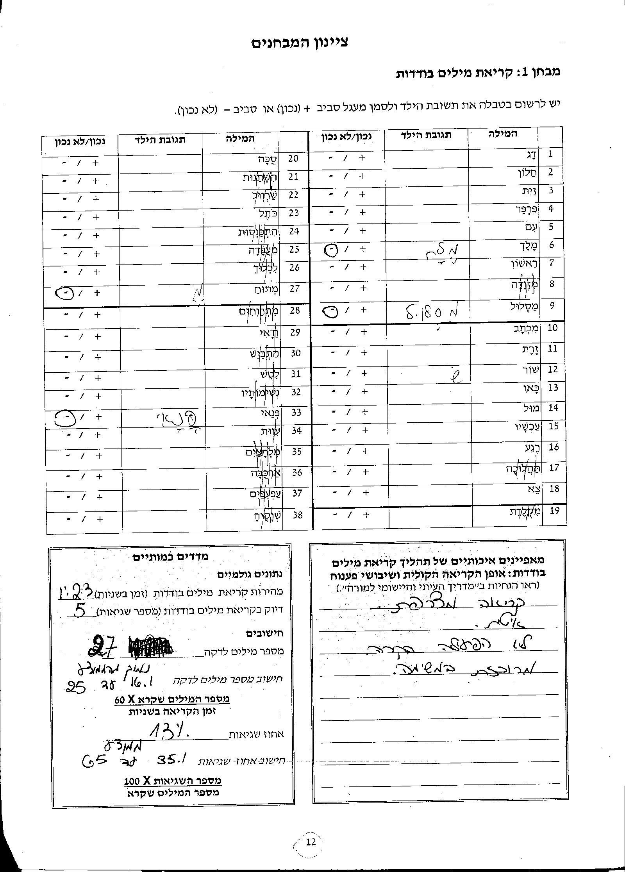

Slide 8
2. קריאת טקסט ברמת גיל - מהירות הקריאה מתפתחת באופן קבוע משנה לשנה עד שהיא מתייצבת. חשיבות המהירות מעוגנת במודל האוטומטיות בקריאה, שלפיו שליפה מהירה של מילים מצביעה על כך כי זיהוי מילים נעשה ברמה אוטומטית ומאפשר לקורא להפנות משאבים לתהליכים גבוהים יותר של הפקת משמעות. (LaBerege&Samuels,1974)

Slide 10
3. קריאת עיצורים ותנועות – המבחן בודק את היכולת לקרוא באופן מדויק ומהיר עיצורים ותנועות. פענוח פונולוגי הוא הבסיס לקידוד המערכת האלפביתית.

Slide 12
4. ערנות פונמית – מבחן הבודק את היכולת לבצע מניפולציה תוך השמטות של פונמות במילים מושמעות.
המודעות הפונולוגית היא המודעות למבנה בצלילים במילים דבורות.
התפתחות הקריאה והאיות דורשת מודעות למבנה הפונולוגי של המילים הדבורות, תוך מיפוי הפונמות לגראפמות המייצגות אותן.
למבחן זה מצורפות דוגמאות להסבר ותרגול לפני תחילת המבחן.

Slide 13
5. הכתבה – מבחן הבודק את היכולת להפיק תבניות כתיב בהקשר. הפקת תבניות כתיב נבדקת באמצעות כתיבה של טקסט מוכתב.
המילים בטקסט מייצגות 3 קטגוריות המתייחסות לכתיב:
כתיב אורתוגראפי – איות תקין של אותיות שוות צליל בשורש
(אלח במקום הלך)
כתיב מורפולוגי – איות תקין של אותיות שוות צליל בנטיות ובמשקלים
(הלכטי במקום הלכתי)
מילים המחייבות סוגי ידע שונים, כגון הבחנה בייצוג מדויק לאימות קריאה
(אש במקום איש)

Slide 15
ניתוח הממצאים ומיפוי רמת התפקוד בקריאה ובכתיבה
1. קביעת דירוג אחוזוני.
2. מיפי תחומי חוזק ותחומי חולשה.
3. זיהוי פרופיל התפקוד של הילד ושלב ההתפתחותי בשפה הכתובה.
4. בניית תוכנית התערבות.
5. מעקב אחר התקדמות התלמיד.

Slide 16
פרופיל התפקוד של הילד – אפשרויות ומשמעות
1. פרופיל כללי נמוך "הומוגני" – כלל ההישגים הן בקצב והן בדיוק נמצאים בתחום הנמוך מהממוצע ומטה. פרופיל זה משקף עיכוב ברכישת השלב האלפביתי (Fhirth,1985), שכן לא הושגה רמת דיוק נאותה בקריאה המאפשרת הבנה מלאה של הנקרא.

Slide 17
2. פרופיל עם פערים – פרופיל שיש בו פערים ברמת התפקוד במבחנים השונים בשני המדדים – קצב ודיוק.
להל"ן שתי דוגמאות שכיחות (ישנן אפשרויות נוספות):
דיוק תקין וקצב איטי – בכל המבחנים מדדי הדיוק תקינים ומדדי הקצב נמוכים. פרופיל כזה מצביע על עיכוב במעבר לשלב האורתוגראפי – יש רכישה של דיוק בפענוח מילים, אך עיכוב בבניית ייצוגים לקסיקליים בזיכרון ופגיעה ביכולת פענוח מילים אוטומטית.
מדדי הדיוק והקצב בקריאת טקסט בטווח ממוצע אך בקריאת מילים בודדות נמוכים – פרופיל כזה מצביע על חולשה בסיסית בקריאה הבאה לידי ביטוי, כאשר לקורא אין תוכן היכול לסייע לו בזיהוי.

Slide 18
בניית תוכנית התערבות
תוכנית ההתערבות תותאם לכל ילד לפי ניתוח ממצאיו ומיפוי רמת התפקוד
דוגמאות :
קשיים בתהליכי הפענוח של טקסט, מילים וצירופים – יש לבנות תוכנית המקנה את אבני היסוד ובמקביל ממזגת אותם למילים ולטקסט.
אם תהליכי הפענוח של צירופים ומילים נמצאו תקינים ובטקסט עולים קשיים או ממד הדיוק תקין אך הקצב איטי – יש לבנות תוכנית המתמקדת בעיקר בתהליכי שטף.
אם הושגה מהירות גבוהה אך תהליכי הדיוק אינם תקינים – יש לשוב ולהקנות שליטה ברכיבים הבודדים (מילים שהוצאו מהקשר / צירופים / מילות תפל) הדורשים לדייק ולעכב את קצב העבודה. ובמקביל לבסס את הידע האורתוגראפי.

Slide 19
מעקב אחר התקדמות הילד
מיפוי רמת התפקוד של הילד בקריאה ובכתיבה נעשה על מנת לקדם אותו בתחומים שבהם הוא מגלה קשיים.
העיקרון המנחה החשוב ביותר הוא לבחון את היעילות של תוכנית ההתערבות כלומר :
האם אכן הילד מתקדם ומצמצם את הפער ביחס לבני כיתתו.
מוצעות שלוש אופציות התקדמות :
צמצום הפער.
פער יציב- התלמיד מתקדם ביחס לעצמו, אך הפער בינו ובין קבוצת הגיל נשאר יציב.
התרחבות הפער- לאורך זמן התרחבות הפער בד"כ כתוצאה מטיפול לא נכון.

